Slide 1
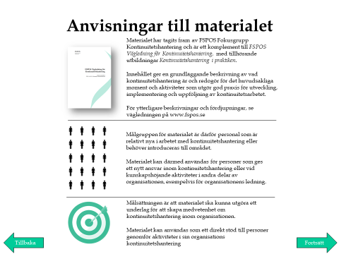
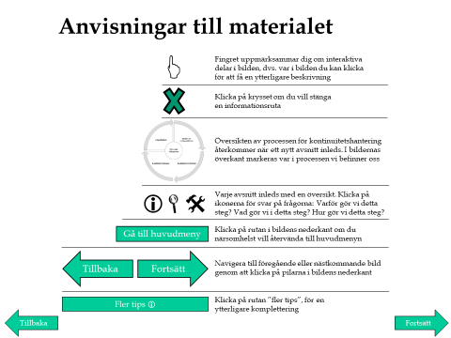
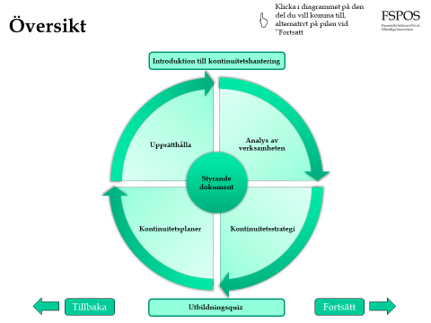
Välkommen till FSPOS interaktiva utbildning
Kontinuitetshantering i praktiken
Var god starta presentationen i visningsläge!
Starta utbildningen
I de fall material från denna utbildning används eller visas i andra sammanhang ska källhänvisning göras enligt följande: FSPOS Interaktiva utbildning - Kontinuitetshantering i praktiken (2021).
Vid eventuella frågor om utbildningen, kontakta FSPOS via www.fspos.se.

Slide 2
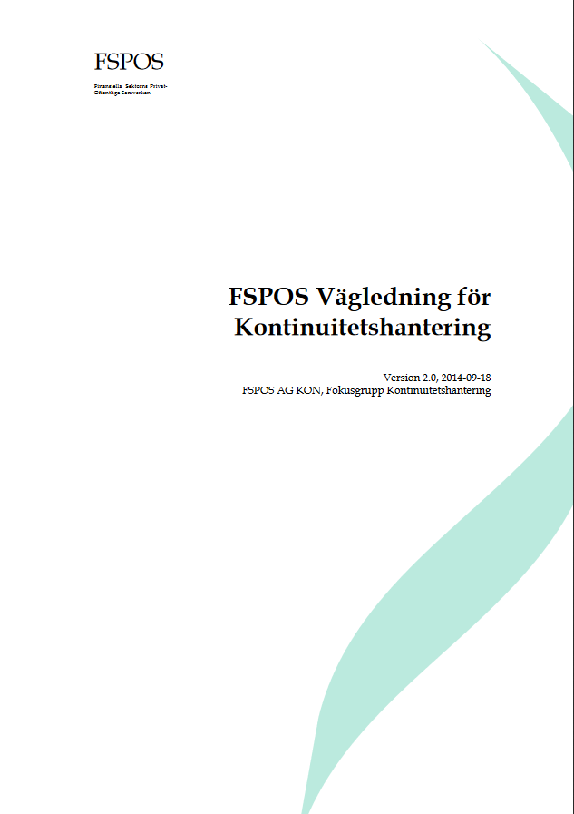

Anvisningar till materialet
Materialet har tagits fram av FSPOS Arbetsgrupp Kunskapsspridning och är ett komplement till FSPOS Vägledning för Kontinuitetshantering, med tillhörande utbildningar Kontinuitetshantering i praktiken.
Innehållet ger en grundläggande beskrivning av vad kontinuitetshantering är och redogör för det huvudsakliga moment och aktiviteter som utgör god praxis för utveckling, implementering och uppföljning av kontinuitetsarbetet.
För ytterligare beskrivningar och fördjupningar, se vägledningen på www.fspos.se
⓪①①⓪⓪①①⓪⓪①①⓪⓪①①⓪①⓪①①
Målgruppen för materialet är personal som är relativt nya i arbetet med kontinuitetshantering eller behöver introduceras till området.
Materialet kan därmed användas för personer som ges ett nytt ansvar inom kontinuitetshantering eller vid kunskapshöjande aktiviteter i andra delar av organisationen, exempelvis för organisationens ledning.
Målsättningen är att materialet ska kunna utgöra ett underlag för att skapa medvetenhet om kontinuitetshantering inom organisationen.
Materialet kan användas som ett direkt stöd till personer som genomför aktiviteter inom ramen för sin organisations kontinuitetsarbete.
Tillbaka
Fortsätt

Slide 3
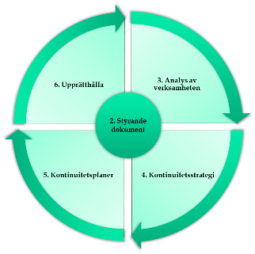




Anvisningar till materialet
☺
Fingret uppmärksammar dig om interaktiva delar i bilden, dvs. var i bilden du kan klicka för att få en ytterligare beskrivning
Klicka på krysset om du vill stänga en informationsruta
Översikten av processen för kontinuitetshantering återkommer när ett nytt avsnitt inleds. I bildernas överkant markeras var i processen vi befinner oss
Varje avsnitt inleds med en översikt. Klicka på ikonerna för svar på frågorna: Varför gör vi detta steg? Vad gör vi i detta steg? Hur gör vi detta steg?
Klicka på rutan i bildens nederkant om du närsomhelst vill återvända till huvudmenyn
Navigera till föregående eller nästkommande bild genom att klicka på pilarna i bildens nederkant
Klicka på rutan ”fler tips”, för en ytterligare komplettering
Tillbaka
Fortsätt

Slide 4



Översikt och huvudmeny
Rekommenderat är att följa den numrerade ordningen, som följer arbetsprocessen för kontinuitetshantering. Vill du hellre hoppa till ett annat avsnitt så klickar du på vald del i diagrammet
3. Analys av verksamheten
6. Upprätthålla
5. Kontinuitetsplaner
4. Kontinuitetsstrategi
2. Styrande dokument
Följ den numrerade ordningen genom att börja med avsnitt 1.
Klicka på en specifik del av diagrammet om du vill hoppa direkt till ett annat avsnitt
☺
☺
Tillbaka
Fortsätt till 1. Introduktion till kontinuitetshantering

Slide 5
Behovet av kontinuitetshantering i den finansiella sektorn
Kontinuitetshantering är viktigt för alla aktörer i den finansiella sektorn, då arbetet handlar om att skydda organisationen och dess intressenter, rykte, varumärke och värdeskapande aktiviteter.
Finansiella Sektorns Privat-Offentliga Samverkan (FSPOS) arbetar för att stärka den finansiella infrastrukturen där detta utbildningsmaterial och framtagna vägledningar utgör delar av arbetet.
FSPOS inkluderar medlemmar från både offentlig och privat sektor. Verksamheten inom FSPOS bygger på frivilligt arbete bland deltagarna.
?
Förenklat kan kontinuitetshantering beskrivas som en process som skapar en robusthet i organisationen för att säkerställa att den affärskritiska verksamheten kan drivas på en tolerabel nivå, oavsett vilka störningar som inträffar.
!
Olika externa krav ställs också på att finansiella aktörer ska arbeta med kontinuitetshantering. I vissa fall är inriktningen obligatorisk, medan den i andra fall utgör rekommendationer. Arbetet med kontinuitetshantering är därför även en efterlevnadsfråga.
Tillbaka
Fortsätt
Gå till huvudmeny

Slide 6
Det finns ett flertal definitioner av kontinuitetshantering; bland annat från den internationella standarden ISO 22301 och den förenklade beskrivningen nedan.
☺
☺
Definition enligt ISO 22301
Förenklad beskrivning
”Holistisk ledningsprocess som identifierar potentiella hot mot en organisation och den inverkan på verksamheten som dessa hot skulle kunna medföra om hoten blir verklighet och som ger ett ramverk för att utforma en anpassningsbar organisation med förmåga till en effektiv reaktion som tryggar anseende, varumärke, värdeskapande aktiviteter och de viktigaste intressenternas intressen.”
Den process som säkerställer att organisationen kan driva den affärskritiska verksamheten på en tolerabel nivå, oavsett vilka störningar som inträffar
Alla delar av verksamheten kan inte inkluderas. Vi måste besluta vad som är KRITISKT för att verksamheten ska fungera. Den tolerabla nivån beslutar vi också om genom ett medvetet risktagande!
Tillbaka
Gå till huvudmeny
Fortsätt

Slide 7
Nyttan med kontinuitetshantering kan ses utifrån verksamhetens förmåga att möta oanade händelser och förmågan att upprätthålla verksamheten när en störning inträffat.
☺
☺
Återhämtning med kontinuitetshantering
Återhämtning utan kontinuitetshantering
100%
Med kontinuitetshantering kan det främst två effekter uppnås, genom t.ex. reservrutiner eller redundans i form av dubblering av kritiska resurser.
Konsekvenserna som organisationen drabbas av i händelse av en störning minskar, dels genom att minimera störningens påverkan på den operativa nivån, och dels genom att korta ner avbrottstiden.
Utan kontinuitetshantering kan organisationer återhämta en förlorad operativ nivå vid avbrott, även om det sker mindre effektivt än om organisationen arbetar med kontinuitetshantering.
Resurser som blivit otillgängliga vid avbrottet, t.ex. kritiska system, personal eller verksamhetslokaler kan åter tas i drift eller ersättas efter en tid.
OPERATIV NIVÅ
Vid incidenter kan organisationens operativa nivå falla till en nivå under det normala.
Nyttan med kontinuitetshantering kan beskrivas genom den effekt arbetet kan få på organisationens förmåga att upprätthålla verksamheten.
Reducera avbrottstid
Reducera initial effekt
TID
Tillbaka
Gå till huvudmeny
Fortsätt

Slide 8

I tillägg till förmågan att upprätthålla verksamheten under en pågående störning finns en rad andra nyttor att framhålla. Nedan illustrerade nyttor har lyfts fram vid en årlig enkätstudie som genomförs av Business Continuity Institute.
☺
☺
☺
☺
Kontinuitetshantering kan genom upprättande av lämpliga strategier och avtal ge tydligare kravställning på leverantörer och skapa en robust leverantörskedja, t.ex. mot leverantörer av it.
En stärkt förmåga med stöd av kontinuitetshantering kan innebära konkurrens-fördelar, t.ex. genom att kunder vinns över från konkurrenter som inte arbetar med kontinuitetshantering
Kontinuitetshantering medför ofta efterlevnad av lagar, regler, avtal och krav som direkt eller indirekt ställer krav på förmågan att upprätthålla verksamheten
Kontinuitetshantering kan bidra till ett minskat antal incidenter och en säkrare arbetsmiljö, t.ex. när säkerhetsrisker förebyggs eller hanteras mer effektivt.
Kontinuitetshantering ger gemensamma utgångs-punkter i organisationen, tex. gällande riskacceptans, kritiska processer och kritiska resurser
Kontinuitetshantering ger en ökad förståelse för risker, beroenden och sårbarheter inte bara de som riskerar kritiska processer utan även utgör hot mot t.ex. strategiska mål eller mot organisationens rykte och förtroende.
Kontinuitetshantering kan ge minskad påverkan på ekonomi vid incidenter – genom minskade kostnader, optimering av investeringar i robusthetshöjande åtgärder och lägre försäkringspremier
Även om det övergripande målet med kontinuitetshantering är att minska konsekvenserna av avbrott och avbrottstiderna så kan kontinuitets-hantering även innebära stärkt uppfyllnad av ett stort antal andra mål som satts upp
Minska antal incidenter
Ekonomiska besparingar
Kravställning mot leverantörer
Förstå beroenden och sårbarheter
☺
☺
☺
Efterlevnad
Gemensam utgångspunkt
Konkurrensfördel
Källa: ”Weathering the Storm – Business Continuity Management Survey”, 2013, Chartered Management Institute (CMI), Business Continuity Institute (BCI), Civil Contingencies Secretariat of the UK Cabinet Office and British Standards Institute (BSI)
Tillbaka
Gå till huvudmeny
Fortsätt

Slide 9





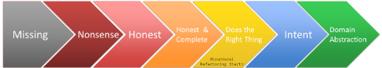
Nyttan med kontinuitetshantering får ofta olika uttryck från fall till fall. Nedanstående exempel påvisar viktiga kontinuitetsfrågor att beakta och nyttan av att hantera dem effektivt.
☺
☺
☺
☺
☺
Kartlagda och standardiserade processer ger goda förutsättningar för kontinuitet
Tänk på och planera för personberoenden
Planera för och öva byte av lokal
En kontinuitetsmedveten organisationskultur gör stor skillnad
Säkerställ kontinuitet för beroenden till leverantörer (av IT, m.m.)
En kontinuitetsmedveten organisationskultur gör stor skillnad
Två konkurrenter använde samma leverantör av en liten men kritisk teknisk kompentent till sina produkter. När en olycka inträffade i leverantörens fabrik, så stannade produktionen helt, men de två konkurrenterna agerade olika. Den ena hade en kontinuitetsmedveten organisationskultur och handlade snabbt, skrev avtal med leverantören att produktion från andra anläggningar skulle tillägnas dem, högsta ledningen bokade möte med leverantörens högsta ledning, designade om sin produkt så att man kunde köpa komponenter från andra aktörer. Konkurrenten gjorde motsatsen – dvs agerade långsamt, var inaktiv, och förlorade marknadsandelar till sin konkurrent.
Säkerställ kontinuitet för beroenden till leverantörer (av it, m.m.)
Ett större haveri inträffade hos en marknadsledande leverantör av it-tjänster, och drabbade organisationer, privata och offentliga, i flera sektorer. Många av de drabbade saknade kontinuitetslösningar för att hantera avbrottet och flera uppmärksammades på att man saknade förståelse för leverantörens egen kontinuitetshantering och vilka garantier som gavs i gällande avtal. Exemplet belyser vikten av it-beroenden och hur sårbart det är att förlita sig på en leverantör. Alternativa, ibland manuella, reservrutiner kan ibland behöva upprättas och den avtalsmässiga kravställningen mot leverantörer behöver motsvara organisationens krav på kontinuitet.
Tänk på och planera för personberoenden
Ett företag skickade en hel avdelning på konferens, med specialister på ett företagets områden. Konferensen ägde rum på en färja som sjönk och många omkom. Endast en man överlevde från företagets avdelning. En stor del av kunskapen och kompetensen inom området försvann med de omkomna. Exemplet belyser vikten av att sprida kunskaper och inte förlita sig på nyckelkompetens. Inom kontinuitetshantering identifieras personberoenden och åtgärder och planer utvecklas för att säkerställa kontinuitet.
Planera för och öva byte av lokal
Ett företag med kontor i en skyskrapa identifierade brister i sin kontinuitetshantering när ett attentat mot byggnaden ledde till evakuering. Företaget uppmärksammade att reservarbetsplatser saknades och att evakueringen tog för lång tid, och genomförde åtgärder för att komma tillrätta med bristerna. När ett andra attentat senare inträffade, kunde företaget utrymma byggnaden och byta till andra lokaler snabbare, tack vare god kontinuitetsplanering och övning.
Kartlagda och standardiserade processer ger goda förutsättningar för kontinuitet
Personalen hos ett globalt transportföretag kunde inte ta sig med bil flygplatsen i en stad som drabbats av snöstorm. Utan personal att packa och dirigera paket, så riskerades verksamheten att paralyseras, trots att startbanorna rensades på snö.
Företaget hade som tur var tydligt kartlagda och standardiserade processer. De enhetliga arbetsprocesserna gjorde det möjligt att flyga in anställda från andra orter.
Tillbaka
Gå till huvudmeny
Fortsätt

Slide 10
Kontinuitetshantering är närbesläktad med andra områden som handlar de om att förbygga störningar och hantera inträffade händelser så att de inte utvecklas i oönskad riktning.
☺
Krishantering är den process som säkerställer att det finns en organisation (krisledning) samt fastställda rutiner för hantering av en krishändelse. Krishantering ska även förhindra att händelser utvecklas till en katastrof (där egna organisationen inte räcker till).
Krishanteringen har en nära koppling till kontinuitetshantering genom att krisledningen i varje kris bör beakta hur den kritiska verksamheten påverkas och om kontinuitetsplaner har aktiverats eller behöver aktiveras.
Kontinuitetshantering är ett arbetssätt som ska hantera även den typ av händelser som inte kan förutses av olika anledningar, men som kan få stora konsekvenser för organisationen, exempelvis utvecklas till en kris eller katastrof.
Detta sker genom att identifiera de kritiska delarna av verksamheten (istället för hotet/orsaken) och därefter arbeta för att skapa robusthet i dessa delar.
Riskhantering fokuserar på ett bredare urval av risker än kontinuitetshantering och en vanlig utgångspunkt i riskhantering är att identifiera potentiella händelser/hot och därefter analysera deras sannolikhet och konsekvens.
Risk- och kontinuitetshantering har en nära koppling och bör koordineras noga. Organisationens riskacceptans, den risknivå som man är villig att acceptera, bör vara konsekvent mellan risk- och kontinuitets-hanteringsarbetet.
Kontinuitetshantering
Incidenthantering syftar till att förebygga att oönskade händelser utvecklas till incidenter. Med incidenter menas händelser som ännu inte utmynnat i allvarliga avbrott eller kriser. Arbetet kan omfatta bl.a. upprättande av tydliga rutiner för larm och eskalering, samt en enhetlig analysmetodik. Incidenter kan vara mindre avbrott eller ”near-misses” som hanteras i det ordinarie arbetet och som inte kräver stöd av krisledning eller kontinuitetsplaner.
☺
En vanlig frågeställning kring kontinuitetshantering är hur den förhåller sig till angränsande områden såsom incident-, risk- och krishantering.
Områdena har delvis olika fokus och angreppssätt, vilket kräver olika metoder och kompetenser.
Utgångspunkten bör dock vara att incident-, risk, kris- och kontinuitetshantering betraktas som skilda men kompletterande områden och arbetet bör därför inte utföras i stuprör.
Incidenthantering
Händelse
Incident
Kris
Katastrof
☺
Riskhantering
Krishantering
☺
Tillbaka
Gå till huvudmeny
Fortsätt

Slide 11



Organisationer bör arbeta med såväl incident-, kris-, risk- som kontinuitetshantering i förebyggande syfte, det vill säga med avsikt att undvika oönskade händelser. Områdena skiljer sig dock åt avseende utgångspunkt och angreppssätt, vilket kan illustreras med nedanstående exempel.
Exempel: Brand på huvudkontoret
Kontinuitetshantering är ett kompletterande arbetssätt som ska hantera även den typ av händelser som inte kan förutses av olika anledningar, men som kan få stora konsekvenser för organisationen.
Kontinuitetshantering hanterar risken för brand genom att identifiera kontoret som en kritisk resurs och genom att skapa reservlösningar, såsom ett alternativt kontor, i händelse att det ordinarie huvudkontoret blir otillgängligt (på grund av brand eller av andra orsaker)
☺
☺
☺
Riskhantering
Kontinuitets-hantering
Krishantering
Riskhantering handlar om att hantera osäkerheter genom att systematiskt identifiera, analysera, utvärdera och behandla de risker som påverkar organisationens mål.
I relation till brand på huvudkontoret, så kan riskhantering hjälpa organisationen med lösningar som specifikt riktar sig mot att förebygga eller hantera brand, t.ex. brandsläckare eller åskledare.
Krishanteringen används när övriga områden inte räcker till, genom att en särskild organisation, med särskilda kompetenser, mandat och rutiner, behöver sätts in.
Krishanteringen hanterar branden på huvudkontoret genom att krisledningen aktiveras och krisplanens rutiner och stöd nyttjas.
Tillbaka
Gå till huvudmeny
Fortsätt

Slide 12







Förutom FSPOS vägledning, finns ett stort antal stöd och föreskrifter inom kontinuitetshantering, som påverkar eller kan hjälpa finansiella aktörer
☺
☺
☺
☺
☺
☺
☺
För så kallade Financial Market Infrastructures (FMI), som faciliterar clearing, avveckling och registrering av ekonomiska och andra finansiella transaktioner, har CPMI/IOSCO fastställt principer som bland annat ställer krav på kontinuitetsplaner.
Planerna ska behandla händelser som utgör en betydande risk för större avbrott och ska även omfatta användning av en sekundär site samt att kritiska it-system kan återuppta verksamheten inom två timmar efter avbrott. Planen bör utformas så att organisationen kan fullfölja avvecklingen vid slutet av dagen, även vid extrema omständigheter.
För myndigheter under regeringen ger Myndigheten för samhällsskydd och beredskap (MSB) allmänna råd om att identifiera och hantera behovet av kontinuitet för behandling av information, samt öva förmåga att upprätthålla identifierat behov av kontinuitet, för att pröva och utveckla myndighetens säkerhetsåtgärder för kontinuitetshantering avseende informationssäkerhet. Därutöver har MSB i samverkan med andra aktörer tagit fram behovsanpassat stöd i form av en digital verktygslåda för att underlätta arbetet med kontinuitetshantering både hos offentliga och privata aktörer. Mer information om denna verktygslåda hittar ni på www.msb.se/kontinuitetshantering.
Finansinspektionen gav 2014 ut föreskrifter och allmänna råd om hantering av operativa risker (FFFS 2014:4) och om styrning, riskhantering och kontroll (FFFS 2014:1) i kreditinstitut.
Dessa föreskrifter berör vissa aktörer i den finansiella sektorn. I föreskrifterna noteras att bland annat berörda aktörer ska ha ”en väl fungerande kontinuitetshantering för att säkerställa att dess viktigaste information och funktioner bevaras samt att dess verksamhet upprätthålls vid ett avbrott eller en större verksamhetsstörning”. Föreskrifterna ställer även krav på att kontinuitetsplaner finns upprättade och att planerna testas regelbundet
Initiativ har tagits för att konkretisera standardernas innehåll till mer praktiskt stöd, såsom Good Practice Guidelines (GPG) från brittiska Business Continuity Institute.
GPG är inte anpassad för någon särskild sektor och innehåller inte exempelmallar och konkreta exempel i någon större utsträckning. FSPOS vägledning har hämtat viss inspiration från GPG.
Krav på kontinuitetshantering hos kredit- och värdepappersinstitut finns i EBA:s (European Banking Authority) riktlinjer gällande intern styrning och kontroll (GL 44).
Där ställs bland annat krav på att instituten ska upprätta kontinuitetshantering, inklusive framtagande av kontinuitetsplaner, för att säkerställa sin förmåga att upprätthålla verksamheten och begränsa förluster vid allvarliga störningar.
För försäkrings- och återförsäkringsorganisationer ställer Solvency II krav på att bolaget vidtar rimliga åtgärder för att säkerställa kontinuitet i verksamheten.
Detta innebär som minst att organisationen upprättar system, resurser och rutiner för kontinuitetshantering, samt att kontinuitetsplaner utvecklas.
Internationella standarder bidrar med en enhetlig och allmänt accepterad process, principer och terminologi.
ISO 22301 beskriver kraven på god kontinuitetshantering. ISO 22313 beskriver något mer konkreta riktlinjer kring genomförandet. Ytterligare en standard innehåller riktlinjer kring kontinuitetshantering, kopplat till it- och kommunikationsteknologi, ISO/IEC 27031.
Tillbaka
Gå till huvudmeny
Fortsätt

Slide 13

Analys av verksamheten
Inom kontinuitetshantering finns en rik begreppsflora, på både engelska och svenska. I detta utbildningsmaterialet används de svenska begreppen genomgående, men nedan ges även en översikt av de engelska begreppen och dess betydelse.
☺
☺
☺
☺
BCM
Business Continuity Management
BIA
Business Impact Analysis
BCP
Business continuity plan
MAO
Maximum acceptable outage
☺
☺
☺
MTPD
Maximum Tolerable Period of Disruption
RTO
Recovery Time Objective
RPO
Recovery Point Objective
MAO – Maximum acceptable outage (Maximalt acceptabel avbrottsperiod)
Den maximala tiden som processen/aktiviteten kan vara otillgängligt innan oacceptabla konsekvenser uppstår. Fastställs med hjälp av organisationens kriteriemodell.
Omnämns även ofta som MTPD (Maximum Tolerable Period of Disruption).
BCM – Business continuity management
(sv: kontinuitetshantering)
Den process som skapar en robusthet i organisationen i syfte att bättre kunna hantera förluster av delar av, eller hela, den operativa förmågan och därigenom skyddar organisationens intressenter, rykte, varumärke och värdeskapande aktiviteter.
MTPD - Maximum Tolerable Period of Disruption (sv: Maximalt tolerabel avbrottsperiod)
Den maximala tiden som processen/aktiviteten kan vara otillgängligt innan oacceptabla konsekvenser uppstår.
Omnämns även ofta som MAO (Maximum Acceptable Outage).
BCP - Business continuity plan (sv: Kontinuitetsplan)
Dokumenterade rutiner som vägleder en organisation att efter avbrott reagera, återställa och återuppta verksamheten i en i förväg definierad omfattning
BIA – Business impact analysis (sv: konsekvensanalys)
Process för analys av verksamhet och den effekt som ett avbrott skulle kunna ha för verksamheten.
RPO - Recovery Point Objective (sv: Mål för återställningspunkt)
Punkt till vilken det är nödvändigt att återställa den information/data som används av en aktivitet, för att göra det möjligt för aktiviteten att återgå till normal leveranskapacitet.
Inom kontinuitetshantering finns ett stort antal begrepp, inte sällan uttryckta på engelska och som förkortningar. Några av de vanligare återges ovan
RTO - Recovery Time Objective (sv: Mål för återställningstid)
Tid efter en incident inom vilken det är nödvändigt att en aktivitet eller resurs återställs.
Tillbaka
Gå till huvudmeny
Fortsätt

Slide 14
2. Styrande dokument
1. Introduktion till kontinuitetshantering
3. Analys av verksamheten
6. Upprätthålla
5. Kontinuitetsplaner
4. Kontinuitetsstrategi
2. Styrande dokument
Följ den numrerade ordningen genom att börja med avsnitt 2.
Klicka på en specifik del av diagrammet om du vill hoppa direkt till ett annat avsnitt
☺
☺
Tillbaka
Fortsätt till 2. Styrande dokument
7. Utbildningsquiz

Slide 15

Styrande dokument
☺
Varför gör vi detta steg?

HUR GÖR VI DETTA STEG?
Styrande dokument beslutas av organisationens ledning.
Utveckling av styrande dokument kan dock med fördel ledas av någon på mer taktisk nivå, t.ex. kontinuitetsansvarig eller motsvarande.
Delar av innehållet kan gynnas av eller kräva arbetsmöten eller workshops med ytterligare personer, t.ex. gällande utveckling av organisationens kriteriemodell och fastställande av riskacceptans.
VARFÖR GÖR VI DETTA STEG?
Styrande dokument preciserar vad kontinuitetshanteringen innefattar inriktning om hur arbetet med kontinuitetshantering ska kunna utvecklas, implementeras, följas upp och hållas levande
Syftet är att etablera och upprätthålla en ändamålsenlig och relevant kontinuitetshantering som är anpassad till den egna organisationen
VAD GÖR VI I DETTA STEG?
I steget utvecklas ett eller flera styrande dokumentet, som kan kallas policy, men som även innefatta begreppen riktlinje eller instruktion
Styrande dokument bör bland annat specificera följande för kontinuitetshanteringsarbetet
Introduktion till området och centrala begrepp
Beskrivning av organisationens kontext
Ansvar och roller
Metoder och rutiner
Riskacceptans i form av en kriteriemodell
☺
Vad gör vi i detta steg?
☹
☺
Hur gör vi detta steg?

Tillbaka
Gå till huvudmeny
Fortsätt

Slide 16
Styrande dokument
Kunder
Leverantörer
Interna faktorer kan utgöras bland annat av vilka värdeskapande produkter och tjänster som organisationen levererar, hur kontinuitetshanteringsarbetet organiseras samt vilka mål, policys och rutiner man har för verksamheten i övrigt.
Externa faktorer kan utgöras av drivkrafter och förväntningar från intressenter såsom kunder, partners, leverantörer och distributörer. Även organisationens makro-miljö bör tillgodoses, såsom sociala, ekonomiska, tekniska, eller politiska omständigheter.
TIPS FÖR GENOMFÖRANDE
För att skapa en tydligare bild över dessa faktorer kan en mer detaljerad kartläggning göras över organisationens intressenter och dess förväntningar.
Intressenternas förväntningar kan se olika ut för normalläge och vid ett avbrott och det kan därför finnas anledning att belysa förväntningarna i båda dessa lägen.
Vid kartläggningen kan en prioritering göras för att tydliggöra vilka intressenter som är särskilt styrande för organisationen.
Lagar och regler
Produkter & Tjänster
☺
Partners
Strategiska riktlinjer, policys och rutiner
Organisationens kontext
Distributörer
Organisationens kontext är en central utgångspunkt för kontinuitetsarbetet och förklarar hur och varför kontinuitetshantering är viktigt för organisationen.
Kontexten kan beskrivas i en inledande översikt av policyn. Kontexten kan beskrivas i form av vilka interna och externa faktorer som påverkar dess mål och därigenom ställer krav på kontinuitetshantering.
Inom standarden ISO 22313 redogörs för en rad faktorer som kan påverka kontexten.
Organisationsstruktur
Sociala faktorer
Tekniska faktorer
Politiska faktorer
Ekonomiska faktorer
Krav på kontinuitetshantering
Tillbaka
Gå till huvudmeny
Fortsätt
Fler tips 

Slide 17
Styrande dokument
TIPS FÖR GENOMFÖRANDE
Organisationen bör hitta en lämplig metod för att prioritera vilka delar av organisationen som ska ingå i kontinuitetshanteringen. Exempelvis kan olika typer av kostnad-nytta-analyser, SWOT-analys, analys av finansiell planering.
Sätt rimliga mål och förväntningar – börja med en snäv avgränsning av vad som inkluderas i kontinuitetshanteringen för att därefter komplettera och bygga upp en mer heltäckande hantering.
Säkerställ att avgränsningen stäms av med och beslutas av verksamhetens ledningen.
Motivera vid behov varför vissa verksamhetsdelar eventuellt har uteslutits (produkt/tjänst/process som väntas utgå eller ändras avsevärt, alternativt inte är kritisk för organisationen.
Det bör framgå i avgränsningen vilken organisation som avses, särskilt om organisationen består av flera bolag eller om vissa delar av organisationen inte berörs av kontinuitetsarbetet.
Vissa avdelningar eller enheter kanske exkluderas, antingen för att de är mindre kritiska eller för att de täcks in senare, när arbetet utvecklats till en större mognad.
I många fall gäller dock avgränsningen i styrande dokument för hela organisationen.
Den avgränsning som beslutats bör ses över och revideras löpande, exempelvis en gång om året.
Samtidigt kan omständigheter motivera att detta sker tidigare än den årliga genomgången, exempelvis om organisationens inställning till risk eller marknadsvillkoren ändras.
Andra sådana faktorer kan vara att produkter eller tjänster tillkommer eller avslutas, eller att nya lagkrav eller riktlinjer uppkommer.
Detta dokument beskriver omfattningen av kontinuitetshantering som drivs av
Kontinuitetshanteringen inom [Organisationen] har anpassats till den internationella standarden ISO 22301.
Kontinuitetshanteringen omfattar . Dessa tjänster levereras från . De kritiska processer som omfattas inom kontinuitetshanteringen är . Kontinuitetshanteringen inkluderar alla av.
aktiviteter samt interna och externa resurser som dessa kritiska processer är beroende
Detta avgränsningsdokument utfärdades den [xx MÅNAD XXXX] och kommer att ses över senast den .
Undertecknat för [Organisationens] räkning:
Namnförtydligande: [Förnamn, Efternamn, Befattning]
Datum: [xx MÅNAD XXXX]
Det kan göras en organisatorisk eller geografisk avgränsning, där vissa regioner eller länder inkluderas.
Samtidigt bör arbetet inte utelämna en avdelning eller enhet som är kritisk för en produkt eller tjänst som inkluderats i arbetet.
En avgränsning kan med fördel göras utifrån processer, som exempelvis utförs för att leverera produkterna eller tjänsterna eller som är kritiska interna processer.
Nyttan med att göra denna avgränsning visar sig tydligt i efterföljande analysarbete, där bland annat de kritiska processerna bryts ned i aktiviteter och där kritiska beroenden identifieras.
☺
En avgränsning kan göras baserat på kritiska tjänster och/eller produkter.
Särskilda produkter eller tjänster är exempelvis särskilt tidskritiska eller genererar en stor andel av organisationens inkomster, alternativt att de anses samhällsviktiga.
[Organisationen]
☺

Policy
Avgränsning är en viktig del av kontinuitethanteringen, där det tydligt bör klargöras vilka delar av verksamheten som ska omfattas.
Avgränsningen förutsätter att organisationen har en tydlig bild av kontexten den verkar inom och vad som är mest kritiskt i verksamheten, dvs.
den affärskritiska verksamheten som behöver drivas på en tolerabel nivå, oavsett vilka störningar som inträffar
[tjänsterna X, Y och Z]
☺
[orterna X, Y och X]
☺
☺
[PROCESS A, B, C]
[xx MÅNAD XXXX]
☺
Tillbaka
Fortsätt
Gå till huvudmeny
Fler tips 

Slide 18
Styrande dokument
Med den strategiska nivån menas typiskt sett den högsta ledningen. Ansvar på denna nivå inkluderar ofta beslut av policyn och finansiering av kontinuitetsarbetet.
Någon från ledningen bör ges ett övergripande ansvar för kontinuitetshanteringen och för arbetets effektivitet.
Beroende på storlek och ambition kan även en styrgrupp tillsättas för den strategiska ledningen av kontinuitetshanteringen.
Den taktiska nivån utgör kompetenscentra avseende kontinuitetshanteringen. Den taktiska nivån består av en person med det övergripande ansvaret för att stödja det arbete med kontinuitetshantering som bedrivs i verksamheten. Ansvar delegeras bland annat avseende utveckling av övningsprogram samt program för utbildning och medvetenhet.
Den taktiska nivån leder verksamhetens arbete med de olika stegen, utvecklar och underhåller relevanta mallar och verktyg samt hanterar dokumentation.
Den operativa nivån är de individer som ansvarar för och arbetar i de konkreta verksamhetsdelar som kontinuitetshanteringen söker upprätthålla.
Dessa personer genomför analys av verksamheten, utvecklar kontinuitetslösningar och -planer för sina områden, samt genomför tester och övningar.
Dessa personer bör ha en hög kompetens avseende kontinuitetshantering inom sitt område.
I policyn fördelas roller och ansvarsområden, bland annat genom att klargöra frågor som vem som äger processen för kontinuitetshantering samt vilka resurser som finns att tillgå för att implementera kontinuitetshantering.
Roller och ansvar delas ofta in i strategisk, taktisk, och operativ nivå.
Individer som tilldelas ansvar och roller bör ha tillräcklig kompetens och bör ha genomgått relevant utbildning.
Kontinuitetspolicyn behöver också vara förankrad på samtliga nivåer för att säkerställa gemensamma förväntningar och målsättningar med kontinuitetsarbetet.
TIPS FÖR GENOMFÖRANDE
Tänk på att organisationens ledning ansvarar för att tillräckligt ansvar och tillräckliga befogenheter tilldelas och delegeras för att säkerställa att övriga delar av kontinuitetsarbetet ska kunna upprätthållas.
Ansvar och arbetsuppgifter bör göras formellt tydliga genom att de skrivs in i respektive ansvarig persons arbetsbeskrivning.
Ledningen bör också säkerställa att de får regelbunden rapportering avseende kontinuitetshanteringen.
☺
Strategisk
☺
Taktisk
☺
Operativ
Tillbaka
Gå till huvudmeny
Fortsätt
Fler tips 

Slide 19
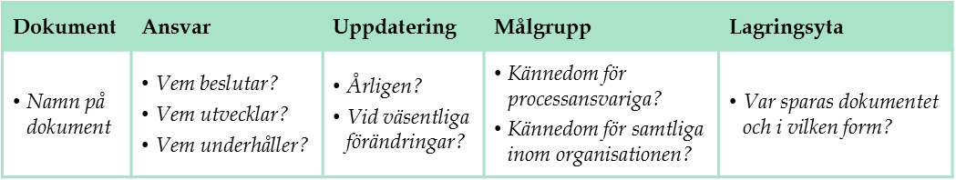
Styrande dokument
☺
Verksamhetsledningen står typiskt sett för den strategiska inriktningen, vilket även kompletteras av en eventuell styrgrupp.
En ansvarig för stöd till verksamhetens kontinuitetsarbete utgörs av den taktiska nivån för koordinering och stöd.
Utförande verksamhet är den operativa personal som ansvarar för processer och system i olika verksamhetsdelar.
Nyttan av en styrgrupp är oftast tydligare hos större organisationer, där kontinuitets-hanteringen också är mer omfattande.
Verksamhetsledning
Compliance och kontroll är den funktion som utvärderar kontinuitetshanteringen kopplat till mål samt regelefterlevnad.
Det är av vikt att policyn tydliggör roller och ansvar gällande de olika slutprodukter som kommer ut av kontinuitetsarbetet.
Detta kan inkludera vem som ansvarar för respektive dokument, med vilken frekvens det ska uppdateras, vilken målgrupp det har samt var det finns sparat. Exempel på hur denna information kan struktureras i policyn ges i tabellen
☺
☺
Styrgrupp för kontinuitetshantering
Compliance och kontroll
Exempel på hur roller och ansvar för kontinuitetshantering kan organiseras återges i diagrammet och tabellen.
Beroende på organisationens storlek och behov inom kontinuitetshantering kan nivåerna och ansvariga funktioner se olika ut.
☺
Ansvarig för stöd till verksamhetens kontinuitetsarbete
☺
Utförande verksamhet
☺
Utförande verksamhet
☺
Utförande verksamhet
☺
Tillbaka
Gå till huvudmeny
Fortsätt

Slide 20
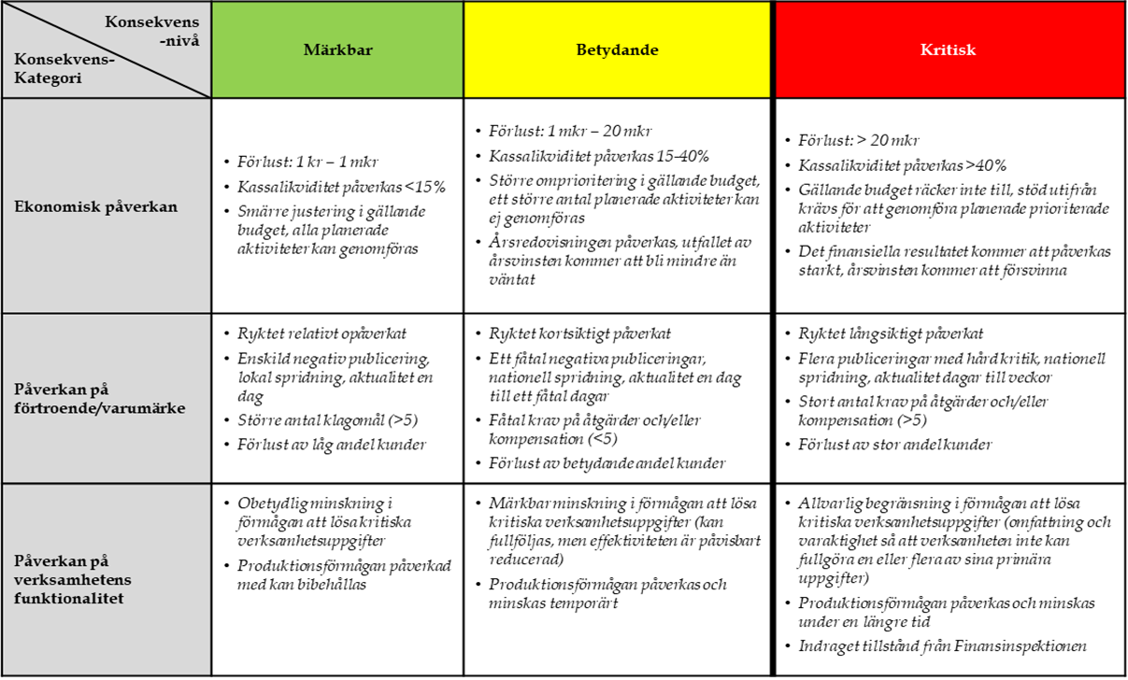
TIPS FÖR GENOMFÖRANDE
Utveckling av kriteriemodellen utförs med fördel genom en workshop, en eller två halvdagar (ge tillräckligt med tid för förankring och beslut)
Viktigt att kriteriemodellen förankras inom hela ledningen – Involvera representanter från ledningen som har insyn i hela organisationen och har mandat att fatta beslut
Vid val av konsekvenskategorier, utgå ifrån vad som är viktigt för den aktuella organisationen
Vid beskrivning av konsekvenserna för respektive nivå, börja med beskrivning av konsekvenserna på den mest kritiska nivån
Tänk på att samtliga beskrivningar ska vara mätbara
Efter att kriteriemodellen är ifylld, ”kalibrera” respektive kolumn
Utgå från befintlig modell, t.ex. från riskhantering eller fastställd riskaptit
Inkludera kriteriemodell i styrande dokument, t.ex. policy
Säkerställ kännedom och gemensam tolkning
Styrande dokument
☺
☺
Vad är Konsekvenskategori?
Vad är Konsekvensnivå?
Vilka konsekvenser som organisationen anser vara acceptabla beskrivs genom konsekvenskategorier (exempelvis ekonomi och rykte/varumärke) definieras. I exemplet används tre konsekvenskategorier.
Kriteriemodellen kan även ange ett större annat antal klasser om det skulle anses lämpligt, exempelvis regelefterlevnad. Vidare kan olika konsekvens-kategorier vara relevanta endast för specifika delar av verksamheten.
Vilka konsekvenser som organisationen anser vara acceptabla beskrivs genom konsekvensklasser (obetydlig, märkbar, allvarlig). Här kan även ett större annat antal klasser användas, t.ex. genom att använda nivåerna obetydlig, märkbar, allvarlig och katastrofal.
Därefter beskrivs var gränsen för vad som är acceptabelt går. I exemplet nedan är gränsen för vad som är acceptabelt angiven med den svarta linjen mellan nivåerna märkbar och allvarlig.
I policyn fastställs även typer av avbrott och konsekvenser som ska motverkas - typiskt sett sker fastställs detta med stöd av en s.k. kriteriemodell.
Kriteriemodellen anger och specificerar kriterier för vad som är acceptabelt och vad som är oacceptabelt – I analys av kritiska processer används modellen för att fastställa maximalt tolerabla avbrottsperioder och mål för återställningstider
Tillbaka
Fortsätt
Gå till huvudmeny
Fler tips 

Slide 21
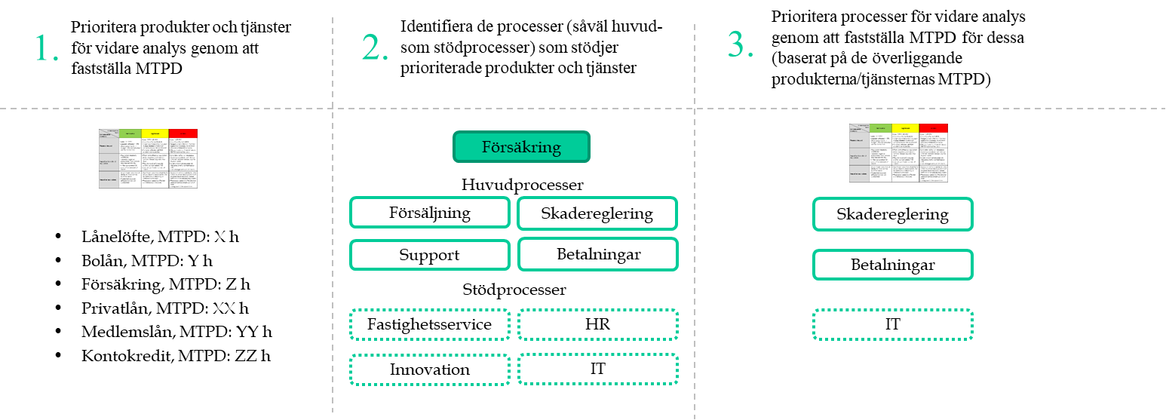
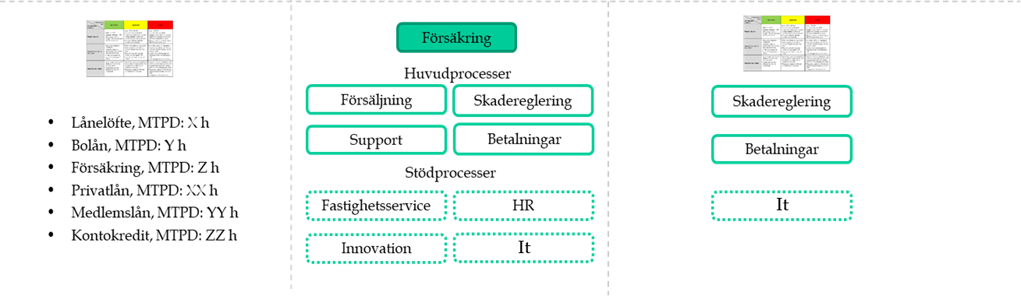
Styrande dokument
Innan en mer djupgående verksamhetsanalys genomförs bör med fördel verksamheten göra en så kallad strategisk konsekvensanalys. En strategisk konsekvensanalys genomförs för att fastställa vilka produkter och tjänster samt vilka av de stödjande processerna som ska inkluderas i kontinuitetsarbetet.
☺
☺
☺
1. Framtagen kriteriemodell som beskrevs i föregående avsnitt ”Styrande dokument” blir ett viktigt verktyg i första steget i av en strategisk konsekvensanalys, d.v.s. att prioritera organisationens produkter och tjänster. I ett första steg inventeras och prioriteras organisationens produkter och tjänster. För samtliga produkter och tjänster fastställs därefter maximalt tolerabla avbrottsperioder genom att, med utgångspunkt i kriteriemodellen, bedöma hur länge produkten/tjänsten kan vara otillgänglig innan oacceptabla konsekvenser uppstår.
3. När samtliga processer är identifierade fastställs också processernas maximalt tolerabla avbrottsperioder. Vid fastställande av tidskrav tas hänsyn till prioriterade produkterna/tjänsternas beroende till processerna. Processerna prioriteras sedan utifrån dess tidskritikalitet. Processer med korta tidskrav prioriteras för djupgående analys, medan processer med längre tidskrav inte prioriteras för vidare åtgärder i ett första steg. För processer med medellånga tidskrav kan en förenklad konsekvensanalys göras.
2. I ett andra steg identifieras de processer (såväl huvudprocesser som stödprocesser) som stödjer de produkter och tjänster som organisationen prioriterat i steg 1.
Tillbaka
Fortsätt
Gå till huvudmeny

Slide 22
3. Analys av verksamheten
1. Introduktion till kontinuitetshantering
3. Analys av verksamheten
6. Upprätthålla
5. Kontinuitetsplaner
4. Kontinuitetsstrategi
2. Styrande dokument
Följ den numrerade ordningen genom att börja med avsnitt 3.
Klicka på en specifik del av diagrammet om du vill hoppa direkt till ett annat avsnitt
☺
☺
Tillbaka
Fortsätt till 3. Analys av verksamheten
7. Utbildningsquiz

Slide 23
Analys av verksamheten
☺
Varför gör vi detta steg?

HUR GÖR VI DETTA STEG?
Detta steg är typiskt sett det som är mest tidskrävande för personer i den operativa verksamheten. Generellt så kan följande upplägg användas vid genomförande:
Urval av processer utifrån genomförd strategisk konsekvensanalys samt befintliga styrande dokument eller genom workshop med personer med tillräckligt mandat
Konsekvensanalys i workshopformat för respektive identifierad kritisk process
Riskbedömning i workshopformat för identifierade kritiska resurser
Kompletterande intervjuer, enkäter, mailutskick vid behov.
VAD GÖR VI I DETTA STEG?
Verksamhetens kritiska processer fastställs, med utgångpunkt i organisationens mål
Konsekvensanalysen bryter ned processen i underliggande aktiviteter och resursberoenden, samt fastställer maximala avbrottsperioder i processen
Riskbedömningen identifierar de mest angelägna riskerna mot kontinuiteten i processen och hur väl rustad organisationen är att hantera riskerna, t.ex. genom redundans eller reservlösningar
VARFÖR GÖR VI DETTA STEG?
Analysen genomförs först på strategisk nivå för att sedan gå på djupet i termer av vad som är kritiskt och hur kritiskt det är.
Förståelsen för beroenden, kritikalitet, sårbarheter, m.m. är nödvändigt för att veta vilka prioriteringar som behöver göras och hur planering kan göras för att säkerställa kontinuitet, t.ex. med hjälp av mer konkreta strategier, lösningar, kontinuitetsplaner, m.m.
☺
Vad gör vi i detta steg?
☹
☺
Hur gör vi detta steg?

Tillbaka
Fortsätt
Gå till huvudmeny

Slide 24
KRITISK PROCESS
KRITISKA AKTIVITETER
INTERNA RESURSER
Analys av verksamheten
En djupgående konsekvensanalysen kan dokumenteras i en karta likt nedan, en karta per process
EXTERNA RESURSER
De processer som behövs för att organisationen ska kunna bedriva sin mest centrala verksamhet. Kan även benämnas, affärskritiska, verksamhetskritiska eller väsentliga processer. En process är en kedja av sammanhängande aktiviteter som utifrån en viss resursinsats producerar ett resultat. Exempel på kritiska processer kan vara utlåning, skadehantering, orderhantering, m.m.
☺
De kritiska processerna bryts ned i aktiviteter, där aktiviteterna behövs för att den kritiska processen ska kunna tillhandahållas. Detaljeringsgraden för hur aktiviteter definieras kan ges stöd av hur komplexa avbrotts- och återgångsrutiner som aktiviteten har och om olika moment inom aktiviteten är olika tidskritiska.
☺
Resurser identifieras som behövs för att aktiviteterna ska kunna utföras. Interna resurser är sådana som ägs och förvaltas av den egna organisationen och kan vara exempelvis personer, färdigheter, teknik (t.ex. anläggning och utrustning), lokaler, förråd och information (elektronisk och annan).
☺
Externa resurser är sådana som ägs och förvaltas av utanför organisationen och kan vara av samma typ som de interna resurserna. Externa resurser anges typiskt sett som leverantörsnamn eller som leverantör av en särskild tjänst, produkt, etc. Vanliga externa resurser är leverantörer av it, el, telefoni, internet, m.m.
☺
Tillbaka
Fortsätt
Gå till huvudmeny

Slide 25
KRITISK PROCESS
KRITISKA AKTIVITETER
INTERNA RESURSER
Analys av verksamheten
Ett exempel på beroendekartläggning återges i kartan nedan
EXTERNA RESURSER
Den kritiska processen Skadereglering har identifierats utifrån ett försäkringsbolags mål och krav. Processen bedöms vara en relevant avgränsning av samling värdeskapande aktiviteter för organisationen
TIPS FÖR GENOMFÖRANDE
Börja hellre med få ”breda” aktiviteter än att dela upp dem för detaljerat
Tänk på att beskriva aktiviteterna i form av ”vad som görs”, beskriv gärna som hela meningar inledningsvis för att komma igång
Är det ett tydligt flöde, beskriv även aktiviteterna i denna form, om inte, gruppera istället efter leveransområde eller typ av tjänst
Notera vid behov kommentarer (t.ex. vad som ingår i aktiviteten)
Ta en aktivitet i taget och identifiera de interna och externa resurser som behövs för att genomföra aktiviteten
Resurser som hänger ihop och är lika tidskritiska kan grupperas i kartan, tänk då på att skriva en kommentar om vad som ingår i resursen
☺
Skadereglering
Organisationen bryter ned processen i aktiviteterna 1-3. Om en aktivitet innefattar moment som har olika lösningar vid avbrott och/eller är olika tidskritiska, så bör den delas upp i olika aktiviteter.
☺
1. Skadehantering på plats
2. Skadereglering och information återförsäkrare
3. Utbetalning och uppföljning
1-3
Skadehanterings-
system
1-2
Skadereglerare
2-3
Administrativ
personal
Organisationen identifierar interna resurser som krävs för att genomföra varje aktivitet och anger med numrering vilken/vilka aktiviteter resursen stödjer. Eventuella beroenden mellan resurser kan markeras med pilar.
1-3
Lokal
☺
Organisationen identifierar externa resurser som krävs för att genomföra varje aktivitet och anger med numrering vilken/vilka aktiviteter resursen stödjer. Eventuella beroenden mellan resurser kan markeras med pilar.
☺
1-3
IT-drift
2-3
Återförsäkrare
1-3
Telefoni
1-3
Internet
1-3
El
Tillbaka
Gå till huvudmeny
Fler tips 
Fortsätt

Slide 26



KRITISK PROCESS
KRITISKA AKTIVITETER
INTERNA RESURSER
Analys av verksamheten
Ett exempel på konsekvensanalys återges i kartan nedan
EXTERNA RESURSER
Organisationen har i sin strategiska konsekvensanalys bedömt processens maximalt tolerabel avbrottsperiod.
Hur fastställs tiderna?
☺
Skadereglering
När kritiska aktiviteter samt resurser (interna och externa) har identifierats är nästa steg att definiera hur långa avbrott som kan tolereras i respektive aktivitet (maximalt tolerabel avbrottsperiod) samt definierar aktiviteternas återställningstider. För detta används den tidigare utvecklade kriteriemodellen.
Aktivitetens maximalt tolerabla avbrottsperiod samt återställningstid blir vägledande för vilket mål för återställningstid som ställs på respektive resurs som stödjer aktiviteterna.
24 tim
Organisationen har med stöd av kriteriemodellen bedömt aktiviteternas maximalt tolerabel avbrottsperiod samt återställningstider. Dessa blir sedan vägledande för tidskraven på de interna och externa resurserna.
☺
1. Skadehantering på plats
2. Skadereglering och information återförsäkrare
3. Utbetalning och uppföljning
☺
24 tim
12 tim
2 dagar
24 tim
3 dagar
24 tim
1-3
Skadehanterings-
system
1-2
Skadereglerare
2-3
Administrativ
personal
Organisationen noterar att de interna resurserna behöver kunna uppfylla tidskraven för samtliga aktiviteter som stöds. En resurs måste förhålla sig till det kortaste tidskravet om resursen stödjer fler än en aktivitet
1-3
Lokal
☺
☺
12 tim
12 tim
24 tim
12 tim
1-3
IT-drift
2-3
Återförsäkrare
1-3
Telefoni
Organisationen noterar att de externa resurserna behöver kunna uppfylla tidskraven för samtliga aktiviteter som stöds. En resurs måste förhålla sig till det kortaste tidskravet om resursen stödjer fler än en aktivitet
1-3
Internet
1-3
El
☺
☺
12 tim
24 dagar
12 tim
12 tim
12 tim
Tillbaka
Fortsätt
Gå till huvudmeny
Hur fastställs tiderna? 

Slide 27
Analys av verksamheten
Riskbedömning kan dokumenteras i en tabell likt nedan
TIPS FÖR GENOMFÖRANDE
En riskbedömning bör göras för processens alla identifierade aktiviteter och resurser.
De hot som tas upp syftar till att identifiera olika typer av redundanslösningar, så de kan med fördel grupperas.
Tänk på att vi bedömer sannolikheten att ett avbrott överskrider definierade tidskrav inte sannolikhet att hotet inträffar.
Notera utestående frågor, förslag på ytterligare reservlösningar samt övriga kommentarer. Utse gärna ansvarig samt sätt datum när respektive fråga ska vara hanterad.
Utgå från/hämta inspiration från befintligt arbete inom riskhantering, incidenthistorik, etc.
Börja samla ingångsvärden till kontinuitetsplaner redan i riskbedömningen.
Hitta lagom antal risker per aktivitet/resurs, med utgångspunkt i komplexitet och riskbild.
Som sista steg i analys av verksamheten görs en riskbedömning för att få en djupare förståelse för risker kopplade till de aktiviteter och resurser som stödjer den kritiska processen. Genom riskbedömningen avgörs om befintliga strategier och lösningar är tillräckliga för att säkerställa att de identifierade tidskraven inte överskrids. Nedan ges ett exempel på hur en riskbedömning kan göras på resursnivå. Riskbedömning bör även genomföras för processens aktiviteter. Analysen avgör om befintliga lösningar är tillräckliga.
Organisationen anger en inbördes prioritering utifrån var åtgärder bör vidtas och baserat på föregående analyssteg, vilket ger inriktning och beslutsunderlag för efterföljande steg
Utifrån en skala (exempelvis ”ja”, ”kanske”, ”nej”) bedöms huruvida resursen klarar att möta fastställt tidskrav, givet befintlig(a) kontinuitetslösningar/-strategier.
Organisationen analyserar varje kritisk resurs för sig och noterar namnet på resursen och det mål för återställningstid som fastställts i konsekvensanalysen
Organisationen identifierar den befintliga redundansen för resursen, dvs. reservalternativ eller skydd som finns på plats i nuläget om den ordinarie resurser blir otillgänglig.
För de resurser där ytterligare kontinuitetslösningar identifieras, beskriv dessa, uppskatta kostnad samt utse ansvarig och deadline för det fortsatta arbetet.
Organisationen beskriver relevanta kontinuitetsrisker, dvs. händelser som kan påverka tillgängligheten hos resursen. Varje risk noteras på en egen rad i tabellen.
☺
☺
☺
☺
☺
☺
Kritisk resurs (Mål för återställningstid)
Risker som kan påverka tillgängligheten
Nuvarande kontinuitetslösning
Kan fastställda tidskrav mötas vid en störning/avbrott
JA | KANSKE | NEJ
Prioritet
Behov av ytterligare kontinuitetslösning(ar)
Finns reservkraft samt diesel för 3 dagars drift
X
3
Viktigt med löpande test av reservkraft (ansvar: kontorschef)
Elavbrott
Skadehanterings-system (12 tim)
Ingen redundans finns
1
Utred möjliga redundanslösningar (ansvar: IT-chef, klart: innan årsskiftet)
Internet ligger nere
X
Skadlig kod gör systemet otillgängligt
Antivirusprogram finns, oklart om tillräckligt
Se över befintlig redundanslösning (ansvar: IT-chef, klart: innan årsskiftet)
X
2
Tillbaka
Gå till huvudmeny
Fler tips 
Fortsätt

Slide 28
4. Kontinuitetsstrategi
1. Introduktion till kontinuitetshantering
3. Analys av verksamheten
6. Upprätthålla
5. Kontinuitetsplaner
4. Kontinuitetsstrategi
2. Styrande dokument
Följ den numrerade ordningen genom att börja med avsnitt 4.
Klicka på en specifik del av diagrammet om du vill hoppa direkt till ett annat avsnitt
☺
☺
Tillbaka
Fortsätt till 4. Kontinuitetsstrategi
7. Utbildningsquiz

Slide 29

Kontinuitetsstrategi
Varför gör vi detta steg?

☺
HUR GÖR VI DETTA STEG?
Strategierna bör formuleras på strategisk nivå och av de som har mandat att fatta beslut kring hur personella och finansiella resurser ska fördelas. Generellt så kan följande upplägg användas vid genomförande:
Initial diskussion i workshopformat
Vid behov revidera efter analyser av processer, resurser och beroenden, samt kostnad-nytto-analys
Fastställda strategialternativ, som inriktning för prioritering, kan t.ex. inkluderas i styrande dokument såsom policy
VAD GÖR VI I DETTA STEG?
Kontinuitetsstrategier utgör gemensamma principer, ofta i form av olika parametrar, för att säkerställa kontinuitet:
Strategierna utifrån ett före-, under-, och efter-perspektiv
En lämplig struktur för en strategimodell, exempelvis guld, silver, brons, alternativt liten, stor, avgörande betydelse
Beroende på hur kritiska resurser är, kan de sedan sorteras in under lämpliga strategier
Innan beslut om strategier, så genomförs kostnad-nytto-analyser
VARFÖR GÖR VI DETTA STEG?
Övergripande kontinuitetsstrategier tas fram för säkerställa prioritering och inriktning av aktiviteter och resurser fungerar inom de uppsatta tidskraven.
Kontinuitetsstrategier tjänar främst ett syfte vid storskalig kontinuitets-hantering. Om kontinuitetsarbetet inleds på en liten del av verksamheten eller på lokal nivå kan strategier tas fram först senare i arbetet
☺
Vad gör vi i detta steg?
☹
☺
Hur gör vi detta steg?

Tillbaka
Fortsätt
Gå till huvudmeny

Slide 30
Kontinuitetsstrategi
Kontinuitetsstrategier formulerar grundläggande principer för hur kontinuitetskraven ska mötas. Nedanstående perspektiv bör beaktas vid identifiering.
Före en störning
Under en störning
Efter en störning
Strategier för att förebygga sannolikheten för oönskade händelser inträffar.
Exempel: att överföra risken till tredje part, till exempel genom outsourcing. I de flesta fall kvarstår dock ansvaret. Andra exempel är diversifiering av verksamhetens kritiska processer genom att ha dem uppdelade på flera platser. Strategierna kan också innebära avslut eller ändring av ursprungsgenomförandet av de kritiska aktiviteterna. Denna typ av strategi kan dock medföra nya risker, exempelvis i form av minskat förtroende, ökad arbetsbelastning för personal eller ökade kostnader för.
Strategier för att skapa så små avbrott som möjligt i verksamheten under en störning.
Exempel: att tillfälligt flytta kritiska aktiviteter eller resurser till annan plats, möjligheter för personal att arbeta hemifrån, reservkapacitet (t.ex. reservkraft), skala upp/ner vissa tjänster vid störningar i andra tjänster eller att göra omprioriteringar, t.ex. att skifta personal/resurser från mindre kritisk verksamhet till mer kritisk. kompetensspridning på flera individer, skaffa en outsourcing-partner eller att lagerhålla kritiska resurser, att arbeta enligt alternativa metoder under en begränsad tid, t.ex. manuella rutiner vid störningar i IT-system, m.m.
Strategier för att minska konsekvenserna av en störning efter att den inträffat.
Exempel: tecknande av försäkringar, vilket främst kan ge finansiell kompensation vid en oönskad händelse.
Det täcker dock sällan hela den ekonomiska förlusten eller minskat marknadsvärde eller tappat förtroende.
Ett annat exempel kan vara upprättandet av en effektiv kommunikationsorganisation för att minska negativ spridning av information om organisationen vid en störning.
Fortsätt
Tillbaka
Gå till huvudmeny

Slide 31
Kontinuitetsstrategi
Kontinuitetsstrategier kan formuleras utifrån resurstyp. Nedanstående beskrivning ger exempel på områden att beakta i kontinuitetsstrategier som utvecklas.
Personal
Lokaler
System och it-infrastruktur
Leverantörer
Identifiering av kompetenser och kunskaper
Dokumentation av nyckelpersoner och ansvarsområden
Listning av kompetens-utveckling och övningsbehov
Antal, storlek, geografisk spridning
Personalens möjligheter att flytta mellan anläggningar
Backup
Supportavtal
Alternativa tillvägagångssätt
Avtal med flera leverantörer
Redundans-/kontinuitetskrav på leverantörer
Bötesklausuler i avtal med leverantörer
Tillbaka
Fortsätt
Gå till huvudmeny

Slide 32
Kontinuitetsstrategi
Implementering av kontinuitetsstrategier kan medföra ökade kostnader som måste vägas mot nyttan de förväntas innebära.
☺
Kostnad
☺
Nytta
Kostnader för
anskaffandet av redundant utrustning
upprättandet av avtal med ytterligare leverantörer
Högre kostnader ju kortare mål för återställningstid
Nyttor i form av
systematiskt arbete med kontinuitetshantering möjliggör för organisationen att optimera sina investeringar i robusthet för den kritiska verksamheten.
redundans- och säkerhetsbrister identifieras i analysen
TIPS FÖR GENOMFÖRANDE
När det gäller händelser som har en mycket låg sannolikhet bör ROI-värdet ses som ett sätt att värdera alternativa lösningar jämfört med varandra, och inte tolkas bokstavligen.
I kostnad-nyttoanalysen behöver också tidsaspekten beaktas, nämligen inom hur lång tid den implementerade strategin beräknas ha effekt jämfört med hur stor sannolikheten för en oönskad händelse är.
☺
Kostnad-nyttoanalys
Analysen identifierar resurser där redundansen är oproportionerligt hög jämfört med hur kritiska de är för verksamheten – insatser optimeras.
Beräkning av ROI (return on investment) för investeringar)
för strategier som syftar till att minska sannolikheten för oönskade händelser kan nyttan beräknas genom att estimera minskningen i sannolikhet multiplicerat med konsekvenserna störningen förväntas ha i termer av kostnader.
För strategier som syftar till att minska konsekvenserna kan nyttan beräknas på liknande sätt, genom att multiplicera minskningen av konsekvenser i termer av kostnader med sannolikheten för den oönskade händelsen.
Tillbaka
Fortsätt
Gå till huvudmeny
Fler tips 

Slide 33
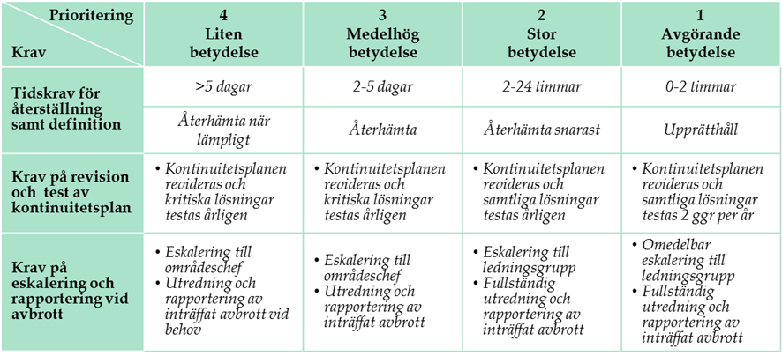
Kontinuitetsstrategi
Implementering av kontinuitetsstrategier kan medföra ökade kostnader som måste vägas mot nyttan de förväntas innebära.
Ett sätt att besluta om vilka strategier som ska implementeras och hur dessa ska riktas kan vara att gruppera resurserna enligt deras mål för återställningstid, där de med kortast tidskrav är de mest kritiska.
Strategierna ger på så vis en inriktning för processansvariga i arbetet med att utveckla med konkreta kontinuitetslösningar i händelse av avbrott.
I exemplet finns strategier riktade mot revidering av underlag samt krav på eskalering och rapportering. Utifrån denna strategi kan exempelvis beslut rörande investeringar och verksamhetsinriktning fattas.
Tillbaka
Fortsätt
Gå till huvudmeny

Slide 34
5. Kontinuitetsplaner
1. Introduktion till kontinuitetshantering
3. Analys av verksamheten
6. Upprätthålla
5. Kontinuitetsplaner
4. Kontinuitetsstrategi
2. Styrande dokument
Följ den numrerade ordningen genom att börja med avsnitt 5.
Klicka på en specifik del av diagrammet om du vill hoppa direkt till ett annat avsnitt
☺
☺
Tillbaka
Fortsätt till 5. Kontinuitetsplaner
7. Utbildningsquiz

Slide 35

Kontinuitetsplaner
Varför gör vi detta steg?

VAD GÖR VI I DETTA STEG?
Kontinuitetslösningarna beskrivs ofta som ett antal checklistor med tydliga beskrivningar av vad som ska göras, vem som ska utföra detta, hur det ska genomföras och när.
Planerna beskriver kontinuitetslösningarna i form av operativa åtgärdslistor/checklistor samt kompletterande information i form av:
Reservrutiner
Återställningsrutiner
Återgångsrutiner
Roller, individer och ansvar
Dokumentägare
Kontaktuppgifter till relevanta personer
☺
HUR GÖR VI DETTA STEG?
Kontinuitetsplaner utarbetas lämpligast i workshop- och/eller intervjuformat, i regel med samma deltagare som vid workshop för konsekvensanalys och riskbedömning:
Utifrån resultatet från workshopen kan kompletterande information behöva inhämtas, exempelvis från andra befintliga planer eller specialistkompetens.
VARFÖR GÖR VI DETTA STEG?
För att upprätthålla kontinuitet vid avbrott, så behövs konkreta och användbara kontinuitetsplaner
Kontinuitetsplanerna aktiveras vid behov för att kunna upprätthålla kritiska processer och möjliggöra för en snabb återgång till normal verksamhet.
☺
Vad gör vi i detta steg?
☹
☺
Hur gör vi detta steg?

Tillbaka
Fortsätt
Gå till huvudmeny

Slide 36
Finansinspektionens föreskrifter
☺
Beredskapsplan
FSPOS Vägledning
I Finansinspektionens föreskrifter ställs krav om att olika planer upprättas och testas kontinuerligt.
Av dessa motsvarar kontinuitetsplan och återställningsplan tillsammans det som benämns som kontinuitetsplan i FSPOS Vägledning och i ISO 22301
☺
☺
Kontinuitetsplan
Kontinuitetsplan
☺
Återställningsplan
ISO 22301
☺
☺
Återhämtningsplan
Kontinuitetsplan
Återhämtningsplan relaterar mer till finansiell återhämtning än kontinuitetshantering. Ett företag ska ta en återhämtningsplan för återställande av sin finansiella ställning efter en kraftig försämring. (ändringsförfattning till FFFS 2014:1)
Beredskapsplan relaterar närmare till krishantering än till kontinuitetshantering och är en plan som beskriver de åtgärder ett företag ska vidta för att hantera allvarliga och omfattande avbrott, störningar eller kriser. (FFFS 2014:4)
Kontinuitetsplan relaterar till kontinuitetsplan och återställningsplan i FI:s föreskrifter. Planen beskriver detaljerade kontinuitetslösningar, för var och en av de kritiska resurserna, i form av checklistor för de tre delarna:
Reservrutiner - Hur arbetar vi på alternativa sätt under ett avbrott?
Återställningsrutiner - Hur återställer vi den kritiska resursen efter ett avbrott?
Återgångsrutiner - Hur återgår vi till normalläge då den kritiska resursen är tillgänglig igen?
Kontinuitetsplan relaterar till kontinuitetshantering och är en plan som beskriver hur en verksamhet ska upprätthållas i händelse av ett avbrott eller en större verksamhetsstörning. (FFFS 2014:4)
Kontinuitetsplan relaterar till kontinuitetsplan och återställningsplan i FI:s föreskrifter.
Planen innehåller dokumenterade rutiner som vägleder en organisation att efter avbrott reagera, återställa och återuppta verksamheten i en i förväg definierad omfattning.
Återställningsplan relaterar till kontinuitetshantering och är en plan som beskriver enligt vilka prioriteringar och rutiner ett företag ska återgå till normal verksamhet efter ett avbrott eller en större verksamhetsstörning. (FFFS 2014:4)
Tillbaka
Gå till huvudmeny
Fortsätt

Slide 37
Kontinuitetsplaner
Kontinuitetslösningar dokumenteras i kontinuitetsplaner. Nedanstående beskrivningar ger ett förenklat exempel på innehåll i en plan.
☺
Exemplet utgår från resursen kontorslokal, som har identifierats som kritisk i steget Analys av verksamheten. Där fastställdes även resursens mål för återställning till 8 timmar. Kontinuitetsplanen beskriver hur kontinuitet hos resursen säkerställs inom återställningstiden
För var och en av de kritiska resurserna beskrivs detaljerade kontinuitetslösningar. Dessa kan beskrivas i form av reservrutiner (hur arbetar vi på alternativa sätt under ett avbrott?), återställningsrutiner (hur återställer vi den kritiska resursen efter ett avbrott?) samt återgångsrutiner (hur återgår vi till normalläge då den kritiska resursen är tillgänglig igen?).
För respektive åtgärd behöver också nödvändig kontaktinformation roll- och ansvarsfördelning beskrivas.
I inledningen av planen ska det finnas beskrivet under vilka omständigheter planen ska aktiveras och hur detta ska ske.
Kritisk resurs: Kontorslokal
Mål för återställningstid: 8 timmar
TIPS FÖR GENOMFÖRANDE
Tänk på att beskriva kontinuitetslösningarna så konkret som möjligt, och med sådan detaljnivå att de lätt kan förstås av samtliga berörda
Tänk på att beskriva såväl hur kontinuiteten i identifierade kritiska resurser ska upprätthållas, hur resursen återställs vid störningar samt hur återgång till normalläge ska ske då resurserna åter fungerar som normalt
Utse en person som är ansvarig för kontinuitetsplanen och därmed ansvarar för att uppdateringar görs, benämn gärna med funktion istället för namn
Det är viktigt att kontinuitetslösningarna är specifika och detaljerade i beskrivningarna för att planen ska kunna användas operativt under en störning. Viss flexibilitet behövs dock för att kunna svara mot oväntade hot samt förändrade interna och externa förhållanden.
☺
Reservrutin: ”Flytt till reservlokal”
☺
Återställningsrutin:
Resursansvarig beslutar om flytt
Respektive chef informerar sina medarbetare
Resursansvarig kontaktar ansvarig för reservlokal och informerar om flytten, kontaktuppgifter finns i bilaga 1
Rutinbeskrivning för hur flytten sker och vilka särskilda rutiner som gäller under vistelsen på den nya platsen finns i bilaga 2
Kontakta hyresvärd och informera om problemet
Håll löpande kontakt med hyresvärd som informerar om status på återställningen av lokalerna
Informera anställda om när lokalerna beräknas vara tillgängliga
☺
Återgångsrutin:
☺
Nödvändiga kontaktuppgifter:
Resursansvarig beslutar att flytta tillbaka
Respektive chef informerar sina medarbetare
Rutinbeskrivning för hur flytt till ordinarie lokaler sker och vilka särskilda aktiviteter som ska utföras (se bilaga 3)
Ansvarig för reservlokal
(se bilaga 3)
Hyresvärd (se bilaga 3)
Tillbaka
Fortsätt
Gå till huvudmeny
Fler tips 

Slide 38
Kontinuitetsplaner
Kontinuitetslösningar dokumenteras i kontinuitetsplaner. Nedanstående beskrivningar ger ett förenklat exempel på innehåll i en plan.
Kritisk resurs: Datorer
Mål för återställningstid: 2 timmar
☺
Reservrutin: ”Använd manuella rutiner”
☺
Återställningsrutin:
Prioritera arbetsuppgifterna.
Vid behov, stäm av prioritering med närmsta chef
Dokumentera genomförda transaktioner enligt manuella rutiner (se bilaga 2)
Ta nödvändiga kontakter via telefon istället för via mail (se bilaga 3)
Kontakta hårdvaruleverantör som enligt avtal reparerar/levererar ny utrustning inom mål för återställningstid
☺
Återgångsrutin:
☺
Nödvändiga kontaktuppgifter:
För in manuell dokumentation digitalt
Viktiga intressenter (se bilaga 3)
Hårdvaruleverantör (se bilaga 3)
Tillbaka
Fortsätt
Gå till huvudmeny

Slide 39
6. Upprätthålla
1. Introduktion till kontinuitetshantering
3. Analys av verksamheten
6. Upprätthålla
5. Kontinuitetsplaner
4. Kontinuitetsstrategi
2. Styrande dokument
Följ den numrerade ordningen genom att börja med avsnitt 6.
Klicka på en specifik del av diagrammet om du vill hoppa direkt till ett annat avsnitt
☺
☺
Tillbaka
Fortsätt till 6. Upprätthålla
7. Utbildningsquiz

Slide 40

Upprätthålla
Varför gör vi detta steg?

☺
HUR GÖR VI DETTA STEG?
Drivande i upprätthållandet är inte sällan en kontinuitetsansvarig som skapar och följer upp så att översyn sker.
Den kontinuitetsansvariga är ofta även ansvarig för program för utbildning, övning, test och medvetenhet, förvaltning av mallar, fördelning av uppgifter och ansvar, m.m.
VARFÖR GÖR VI DETTA STEG?
Arbetet med kontinuitetshantering behöver kontinuerligt upprätthållas och förbättras.
När kontinuitetshanteringen har implementerats, så behöver den förvaltas, följas upp, testas och stärkas.
Upprätthållandet är därmed en del av ett naturligt förbättringsarbete, men även ett sätt att anpassa lösningar efter behov och förutsättningar t.ex. när förändringar sker i organisationen eller dess omvärld.
VAD GÖR VI I DETTA STEG?
En del av upprätthållande handlar om granskning och revidering av dokument, t.ex. policy, genomförda analyser och utvecklade kontinuitetsplaner.
Upprätthållande handlar även om mjukare frågor som kultur, kunskap och förmåga inom kontinuitetshanteringen, vilket innefattar bl.a. utbildningar, övningar och tester för att öka förståelsen och förmågan i organisationen.
☺
Vad gör vi i detta steg?
☹
☺
Hur gör vi detta steg?

Tillbaka
Fortsätt
Gå till huvudmeny

Slide 41

Upprätthålla
TIPS FÖR GENOMFÖRANDE
Hur organisationen avser genomföra granskning och revidering beskrivs med fördel i relevant styrande dokument, såsom policy, instruktion, eller liknande.
Revideringar kan till exempel göras för de styrande dokumenten eller i analys av verksamheten då större förändringar skett.
Granskning bör inte bara göras reaktivt vid identifierade förändringar utan även vid återkommande tillfällen och kontinuerligt, exempelvis årligen eller halvårsvis.
Tänk på att revideringar av exempelvis styrande dokument, såsom kriteriemodellen, leder till att revideringar i de efterföljande stegen i kontinuitetshanterings­processen måste genomföras.
Andra exempel på orsaker till revidering kan vara förändrade prioriteringar, strategin är inte hållbar, mer utbildning, övning eller test behövs, programmet för kontinuitetshantering är ineffektivt, m.m.
Granskning och revidering behövs för att kontinuitetsarbetet ska vara relevant och tillämpligt. Nedanstående områden bör vara vägledande.
☺
Omvärldsbevakning
Omvärlden är i ständig förändring, det är därför av vikt att regelbundet granska och revidera kontinuitetsarbetet för att säkerställa att kontinuitetsstrategier, -lösningar och -planer är tillämpliga. Exempelvis kan kunder, konkurrenter, leverantörer eller lagstiftare ställa nya krav på kontinuitetshantering
Behov av revideringar kan identifieras i samband med övning eller test, då exempelvis kontinuitetsplaner övas eller testas. Behov av följdändringar kan då behöva göras i bland annat rutinbeskrivningar, kontaktuppgifter eller roller och ansvar, m.m.
Revision och granskning kan genomföras både av interna och externa parter. Det bör, i de interna rutinerna, finnas en process för hur regelbundna interna granskningar ska ske. Det bör också vara tydligt definierat hur resultat från granskningar ska tillvaratas.
Vid större förändringar i verksamheten, som nya it-system, organisationsförändringar eller byte av leverantörer, bör en revidering göras.
Utvärdering av inträffade incidenter kan också användas som underlag inför revidering.
☺
Organisationsförändringar
☺
Resultat av övning eller test
☺
Revisionsrapport
Tillbaka
Fortsätt
Gå till huvudmeny
Fler tips 

Slide 42
Upprätthålla
Utbildning om kontinuitetshantering är en viktig del i upprätthållandet. Nedanstående frågor kan vara bra att beakta.
Utbildning bör ske på olika nivåer i organisationen med olika syften. Utbildningen ska vara anpassad till den roll som deltagaren kommer att ha i organisationen, exempelvis:
☺
Grundutbildning – ”för kännedom”
För medarbetare som inte är direkt involverade i kontinuitetshanteringsarbetet, räcker det med kortare utbildning i syfte att informera om området, varför det genomförs, samt hur det kommer att påverka dem i deras dagliga arbete.
En sådan utbildning kan omfatta så lite som 1 timme till några timmar.
☺
Fördjupad utbildning – ”för metodstöd”
För vissa, exempelvis för de som ska arbeta aktivt i och ha ett ansvar för kontinuitetshanteringsprocessen, behövs djupgående och längre utbildningar som syftar till att förklara metoder och tillvägagångssätt. Ytterligare personer behöver kanske utbildas för att så småningom kunna utbilda själva.
Sådana utbildningar kan omfatta halv-/ heldagsutbildningar eller flera återkommande utbildningstillfällen.
Tillbaka
Fortsätt
Gå till huvudmeny

Slide 43
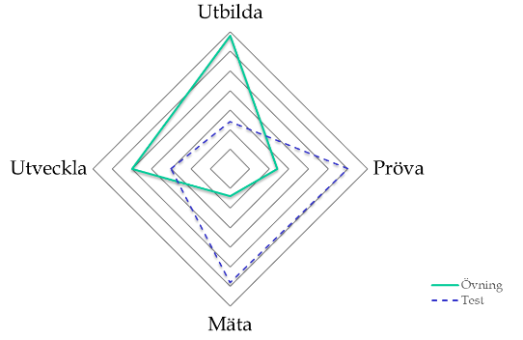
Upprätthålla
Inom kontinuitetshanteringen beskrivs övning och test ofta utifrån att de har skilda, men kompletterande mål och syften. Framtagna kontinuitetsplaner och dess kontinuitetslösningar bör både övas och testas för att säkerställa organisationens förmåga att effektivt hantera omfattande störningar eller avbrott.
Test är en aktivitet för att bestämma helhet, kvalitet eller riktighet i det testade objektet. Den tydligaste skillnaden mellan övningar och tester är att tester innefattar moment av prövning och mätning, utifrån en förväntan om att det/de testade objekten antingen ska godkännas eller underkännas inom ramen för uppsatta mål och mätpunkter. En förutsättning för att kunna genomföra tester är att det finns etablerade förmågor och framtagna kontinuitetsplaner som går att verifiera.
Övning är en aktivitet för att träna, bedöma, tillämpa och utveckla organisationers förmåga och färdigheter. Övningar utgår från ett lärande och utbildande perspektiv, med fokus på att bygga upp en förmåga hos individer eller grupper snarare än att verifiera enskilda processer. Däremot kan en övning ha testande inslag. Detta styrs framför allt av hur målen och mätpunkterna för övningen definieras.
Begreppen övning och test
☺
Övning
☺
Test
Tillbaka
Fortsätt
Gå till huvudmeny

Slide 44
Upprätthålla
För att säkerställa relevanta övningar och tester bör en övnings - och teststrategi upprättas som tydligt visar hur organisationen över tid säkerställer förmåga att upprätthålla sina kritiska processer.
Övnings - och teststrategin bör svara på vad organisationen vill uppnå och varför, hur organisationen ska nå dit, samt hur utvecklingen ska mätas. Sammantaget bör övnings – och teststrategin inkludera en beskrivning över hur planerade tester ska bidraga till organisationens förmågeutveckling.
Övnings - och teststrategi kan vara en del av verksamhetens övergripande kontinuitetsstrategi eller ett separat dokument där ingångsvärden och utgångspunkter för övning och test beskrivs mer utförligt.
☺
Övnings - och teststrategi
Exempel på delar i en övnings - och teststrategi
Mognadsnivå. Övnings – och teststrategin bör förklara hur organisationen stegvis ska stärka sin förmåga över tid. För att mäta organisationens mognadsnivå kan en framtagen modell likt mognadstrappan användas. Mognadstrappan, eller annan framtagande modell, förklarar utifrån olika mognadsnivåer en organisations mognad och kan hjälpa till att identifiera eventuella brister.
Förmågeområden. För att möjliggöra effektiva tester som ger önskad effekt bör ett antal förmågeområden definieras. Alla relevanta förmågeområden för respektive process bör övas eller testas över tid för att säkerställa heltäckande och funktionella kontinuitetsplaner.
Förslag på förmågeområden: Kommunikation, Logistik, Kompetens, Ledning, Medvetenhet, Resurser, Samverkan, Tidskrav.
Prioritering av processer. En beskrivning över hur verksamhetens processer har prioriterats för test kan ingå i övnings-och teststrategin. Utifrån denna prioritering kan olika krav, exempelvis avseende frekvens eller omfattning definieras.
Vanligtvis utgör processernas maximalt tolerabla avbrottsperioder grunden för prioritering. Även andra kriterier, såsom riskbedömning för processernas stödjande resurser eller processernas affärsbetydelse kan ligga till grund för prioritering.
☺
Övnings - och testtyper. I övnings- och teststrategin beskrivs de övnings- eller testtyper som organisationen avser använda. Valet av övnings- eller testtyper bör anpassas till målgruppens mognads- och ambitionsnivå. Skrivbordsövningar eller simuleringar är vanliga övnings- eller testtyper. För fler exempel se nästa sida.
Prioritering av processer
☺
Förmågeområden
☺
Mognadsnivå
☺
Övnings - och testtyper
Tillbaka
Fortsätt
Gå till huvudmeny

Slide 45
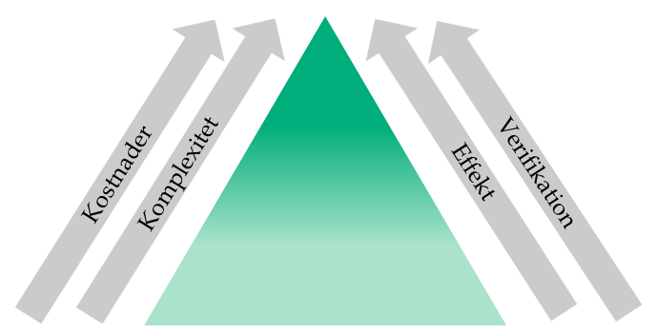
Upprätthålla
I övnings - och teststrategin beskrivs bland annat de övnings - och testtyper som organisationen avser använda. Valet av övningstyper eller testtyper bör göras utifrån organisationens vana av att arbeta med kontinuitetshantering samt dess mognadsnivå och uppsatta mål.
Ett funktionstest syftar till att testa organisationens funktionella enheter, antingen som enskild funktion eller som en del av den kritiska processen. Funktionstester genomförs i syfte att säkerställa att flera organisatoriska enheter fungerar tillsammans under störda förhållanden. Tester av planerna görs då delvis skarpt eller i en för testet uppbyggd kontrollerad testmiljö.
Fullskaletest är den mest omfattande typen av test och innefattar testning av samtliga aspekter av befintliga kontinuitetsplaner. Vid fullskaletester sker ett flertal tester parallellt och bör inkludera så många kritiska processer som möjligt. Ett fullskaletest utförs alltid som ett verkligt realtidstest i produktionsmiljö medan ordinarie verksamhet fortgår.
För en mer mogen organisation kan en simulering vara lämplig. En simulering innebär att deltagarna får ta del av fiktiv scenarioinformation genom olika inspel som förmedlas genom ett så kallat motspel. En simulering har ett mer testande fokus än en skrivbordsövning, och skarpa testande inslag kan förekomma, exempelvis genom test av manuella rutiner, verifiering av tekniska lösningar eller flytt till reservarbetsplats.
En dokumentationsgenomgång, även kallad walk-through, syftar till att på ett strukturerat sätt identifiera flaskhalsar och andra svagheter i kontinuitetsplanerna. Deltagare granskar och diskuterar stegvis i grupp varje del av kontinuitetsplanerna. På så vis kan eventuella brister i rutiner eller kontinuitetslösningar identifieras.
Övnings - och testtyper
Skrivbordsövningar lämpar sig väl för organisationer med låg mognadsnivå, samt som ett bra komplement för mer mogna organisationer. Skrivbordsövningar kan även genomföras för nya eller uppdaterade planer. Under skrivbordsövningar diskuterar deltagarna planernas ändamålsenlighet utifrån ett eller flera scenarier som påverkar en eller flera planer. Skrivbordsövningar har framförallt ett lärande syfte.
☺
Dokumentationsgenomgång
☺
Skrivbordsövningar
☺
Simuleringar
☺
Funktionstest
☺
Fullskaletest
Är medvetandenivån tillräckligt hög i organisationen?
Utveckling av kännedom om eskaleringsrutiner och helheten av organisationens kontinuitetsarbete?
Målområdet övas eller testas främst övnings - och testtyper som skrivbordsövning eller simulering.
Går tidskraven att möta?
Är befintliga logistik-/leverantörslösningar tillräckliga?
Behöver något i våra rutiner justeras?
Målområdet testas främst genom testtyper som simulering, funktionstest eller fullskaletest.
Fungerar teknik och infrastruktur?
Fungerar våra reservrutiner?
Har vi tillgång till rätt lokaler, utrustning och teknik?
Målområdet testas främst genom testtyper som simulering, funktionstest eller fullskaletest.
Exempel på målområden
Är det rätt personal som är involverad – kompetens, förmåga, beslutsrätt?
Utveckla individers och gruppers förmåga
Testa förmågor under press.
Målområdet övas eller testas främst genom övnings - och testtyper som skrivbordsövning eller simulering.
☺
Öka kompetens bland personalen
☺
Öka medvetenheten i organisationen
☺
Testa uppsatta tidskrav
☺
Testa teknik och infrastruktur
Tillbaka
Fortsätt
Gå till huvudmeny

Slide 46

Upprätthålla
För att uppnå en kontinuitetshanteringskultur krävs, som vid förändringar av alla slag i en organisation, att olika perspektiv beaktas.
Genomförande av förändring bygger på en insiktsfull integration av de tre perspektiven, där alla är viktiga för en effektiv implementering i organisationen
Det mänskliga perspektivet måste inkluderas, men glöms ofta bort, i förändringsprocesser. Det är viktigt att skapa förståelse bland medarbetare och andra intressenter kring varför och hur förändringen ska genomföras och hur den kan vara värdeskapande för de enskilda individerna.
Om förändringen innebär att medarbetare och andra intressenter måste ändra sitt sätt att tänka och göra, så är detta något som inte åstadkoms genom en förändring av organisationen.
Människors tankar, känslor och beteende grundar sig i attityder, förhållningssätt och värderingar. Det är detta som måste förändras och genom DIALOG, exempelvis genom utbildning och övning.
Det strukturella perspektivet innebär att ta fram instruktioner, system, processer och annat stöd, exempelvis mallar och checklistor, som underlättar arbetet med att nå önskat läge.
I de allra flesta förändringsprocesser är förändringen synonymt med förändringen av organisationen – man ritar nya rutor och utser nya chefer. Här ”bränns” säkert 75-80% av all energi och alla resurser.
Förhållandevis små effekter ses av dessa insatser. Förklaringen är förmodligen att organisationsförändringar är relativt enkla att besluta om och man har som ledning en hög grad av kontroll.
TIPS FÖR GENOMFÖRANDE
För att uppnå en kontinuitetshanteringskultur krävs, som vid förändringar av alla slag i en organisation, att de olika perspektiven beaktas.
Utbildning, övning och test är av stor betydelse för att skapa en organisationskultur som främjar kontinuitetshantering.
Gör arbetssättet känt i organisationen, fördela ett tydligt ansvar.
Att ledningen belyser vikten av och tilldelat tillräckliga resurser till arbetet har stor betydelse för upprättandet av en kontinuitetshanteringskultur.
Det strategiska perspektivet inkluderar att ledningen fattar ett beslut om önskat läge och tar fram tidplaner och utser ansvariga (t.ex. via kontinuitetspolicy och andra styrande dokument) för att nå dit.
Perspektivet överbetonas inte sällan. Ofta tas förståelsen för analysen av nuläget och utmejslingen av önskat läge för givet. När ledningen är klar med sin strategiska process, blir man snabbt ”exekutiv” och vill att mellanchefer och medarbetare ska verkställa.
Man avsätter ofta för lite tid och resurser på att få människor att förstå, omfatta och gilla den strategiska analysen och attraktiviteten i det önskade läget.
☺
Attityder
Beteende
Mänskligt perspektiv:
Värderingar
Analys & beslut
Önskat läge
☺
Förändring/Utveckling
Strategiskt perspektiv:
☺
Struktur
Strukturellt perspektiv:
Processer
System/IT
Tillbaka
Fortsätt
Gå till huvudmeny
Fler tips 

Slide 47
7. Utbildningsquiz
Denna avslutande del innehåller en kortare quiz med flervalsfrågor, med utgångspunkt i utbildningens avsnitt
1. Introduktion till kontinuitetshantering
3. Analys av verksamheten
6. Upprätthålla
5. Kontinuitetsplaner
4. Kontinuitetsstrategi
2. Styrande dokument
Följ den numrerade ordningen genom att börja med avsnitt 7.
Klicka på en specifik del av diagrammet om du vill hoppa direkt till ett annat avsnitt
☺
☺
Tillbaka
Fortsätt till 7. Utbildningsquiz
7. Utbildningsquiz

Slide 48
Fråga 1
JA – ISO 22301 är huvudstandarden för kontinuitetshantering. ISO 22313 ger ytterligare praktisk inriktning
Klicka på ”Fortsätt” för att komma till nästa fråga!
NEJ – ISO 31000 är standarden för riskhantering – Försök igen!
Vad heter ISO-standarden för kontinuitetshantering?
NEJ – ISO 14001 är standarden för miljöledningssystem – Försök igen!
ISO 31000
ISO 22301
ISO 14001
Tillbaka
Fortsätt
Gå till huvudmeny

Slide 49
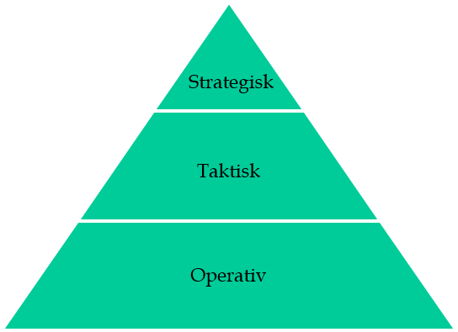
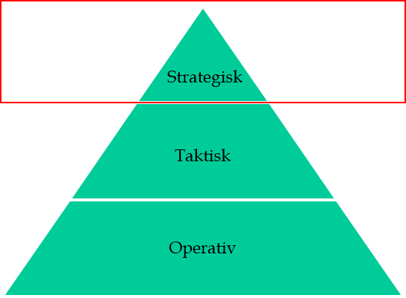
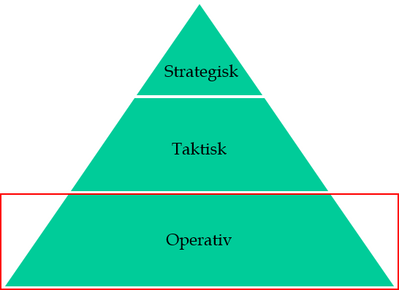
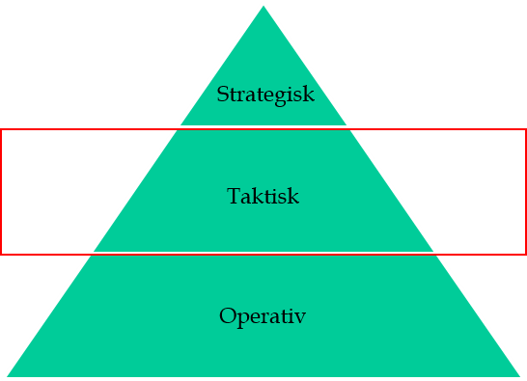
Fråga 2
JA – Den taktiska nivån utgör kompetenscentra avseende kontinuitets-hanteringen. Den taktiska nivån består av person/er med övergripande ansvar för att stödja arbetet med kontinuitetshantering.
Klicka på ”Fortsätt” för att komma till nästa fråga!
NEJ – Den operativa nivån är de individer som ansvarar för analys av verksamheten, utvecklar kontinuitetslösningar och -planer för sina områden, samt genomför tester och övningar – Försök igen!
Vilken nivå inom organisationen utgör ofta kompetenscentra för kontinuitetshantering och koordinerar och stödjer arbetet? Strategisk, taktisk, eller operativ nivå?
NEJ – Med den strategiska nivån menas typiskt sett den högsta ledningen. Ansvar på denna nivå inkluderar ofta beslut av policyn och finansiering av kontinuitetsarbetet – Försök igen!
Strategisk
Taktisk
Operativ
Tillbaka
Fortsätt
Gå till huvudmeny

Slide 50
Fråga 3
Resursen affärssystem är kritisk för att genomföra dessa tre aktiviteter;
Försäljning (MTPD 12 tim, RTO 8 tim)
Leverans (MTPD 4 tim, RTO 2 tim)
Uppföljning (MTPD 24 tim, RTO 12 tim)
Vilket mål för återställningstid (RTO) bör då gälla för resursen affärssystem?
NEJ – Resursen behöver dessvärre förhålla sig till ett annat tidskrav. Ett annat RTO gäller – Försök igen!
NEJ – Resursen behöver dessvärre förhålla sig till ett annat tidskrav. Ett annat RTO gäller – Försök igen!
JA – Om en resurs stödjer flera aktiviteter, blir den aktivitet med lägst satt avbrottsperiod och återställningstid vägledande för återställningstiden för resursen.
Klicka på ”Fortsätt” för att komma till nästa fråga!
•
2 timmar
8 timmar
12 timmar
Tillbaka
Fortsätt
Gå till huvudmeny

Slide 51
Fråga 4
NEJ – Strategierna bör formuleras på strategisk nivå och av de som har mandat att fatta beslut kring hur personella och finansiella resurser ska fördelas. Kontinuitetsplaner upprättas oftast på operativ nivå, av de som har mer specifik kunskap om olika sakområden
– Försök igen!
JA – Kontinuitetsstrategier sätts på en övergripande nivå och utgör en inriktning för vilka lösningar och åtgärder som ska implementeras.
Klicka på ”Fortsätt” för att komma till nästa fråga!
Vilken av följande påståenden om kontinuitetsstrategier är korrekt?
NEJ – Strategier behöver genomföras efter konsekvensanalysen då de använder denna som ingångvärde för att prioritera olika alternativ för kritiska aktiviteter och resurser – Försök igen!
Kontinuitetsstrategier upprättas ofta av de som upprättar kontinuitetsplanerna
Kontinuitetsstrategier ger inriktning till kontinuitetslösningar som upprättas
Kontinuitetsstrategier utgör nödvändiga ingångsvärden till konsekvensanalysen
Tillbaka
Fortsätt
Gå till huvudmeny

Slide 52

Fråga 5
Vilken del av kontinuitetsplanen skulle beskriva hur en organisation tillfälligt hanterar kundärenden med excel-dokument vid avbrott, till dess att ett ordinarie kundsystem är åter i drift?
JA – Reservrutinen beskriver hur organisationen arbetar på alternativa sätt under ett avbrott som gör kundsystemet otillgängligt
Klicka på ”Fortsätt” för att komma till nästa fråga!
NEJ – Återställningsrutinen beskriver hur organisationen återställer den kundsystemet efter ett avbrott, dvs. hur kundsystemet åter görs funktionellt – Försök igen!
NEJ – Återgångsrutinen beskriver hur organisationen återgår till normalläge då kundsystemet är tillgängligt igen
– Försök igen!
Återgångsrutin
Återställningsrutin
Reservrutin
Tillbaka
Fortsätt
Gå till huvudmeny

Slide 53
Fråga 6
NEJ – En simulering är en vanlig övnings - eller testtyp som ofta har ett mer testande fokus och deltagarna ska, utifrån ett scenario, agera enligt de rutiner och instruktioner som finns – Försök igen!
NEJ – Skrivbordsövning är en vanlig övnings- eller testtyp. Vid sådana former diskuterar deltagarna främst hur de skulle agera utifrån ett givet scenario, exempelvis inriktat mot en eller flera planer eller rutiner – Försök igen!
JA – Beteendeövning är inte en vanlig övnings- eller testtyp.
Klicka på ”Fortsätt” för att komma vidare!
Vilken av följande är inte en vanlig övnings – eller testtyp: beteendeövning, skrivbordsövning eller simulering?
①⓪①⓪
①⓪①⓪
Beteendeövning
Skrivbordsövning
Simulering
Tillbaka
Fortsätt
Gå till huvudmeny

Slide 54
Ytterligare fördjupning på FSPOS.se
☺
Självskattningsformulär för FSPOS Vägledning för kontinuitetshantering kan användas för att värdera huruvida ett antal listade påståenden stämmer in på den egna verksamheten. Självskattningsformuläret kan användas för att enkelt följa upp och värdera det egna kontinuitetsarbetet. Checklistan fylls i igenom att värdera de påståenden som anges. Om skattningar består i ”nej” eller ”delvis” vid valda påståenden bör kontinuitetsarbetet ses över enligt de rutiner som aktören fastställt.
Appendix H - Test av kontinuitetsplaner ger utifrån god praxis finansiella aktörer en vägledning i hur de kan genomföra tester av sina kontinuitetsplaner. Appendix H ska ge ett stöd i hur tester av verksamhetens kontinuitetsplaner kan planeras, genomföras och utvärderas.
FSPOS vägledning för kontinuitetshantering syftar till att tillfredsställa ett behov av metodstöd inom området, genom att beskriva processen för kontinuitetshantering (Appendix A-E). Här hittar du mer ingående resonemang, mallar och exempel för arbetet med kontinuitetshantering. Vägledningen baseras i huvudsak på den internationella standarden inom kontinuitetshantering; ISO 22301.
Appendix F - Kontinuitetshantering för it-verksamheten beaktar att aktörer i den finansiella sektorn som får avbrott i it-tjänster drabbas av stora konsekvenser för verksamheten vilket i förlängningen leder till konsekvenser för kunderna. It-verksamheten är därför en viktig stödfunktion, oavsett om den är intern eller outsourcad till tredje part, och det är viktigt att säkerställa robusthet i denna.
Appendix G - Kontinuitetshantering för outsourcad verksamhet riktar sig till samtliga som är involverade i processen för kontinuitetshantering för outsourcad verksamhet. Underlaget kan även användas för att skapa en ökad medvetenhet internt i den egna organisationen om kontinuitetshantering i samband med beslut om outsourcing av verksamhet.
☺
☺
☺
☺
Appendix F-Kontinuitetshantering för it-verksamheten
Appendix G-Kontinuitetshantering för outsourcad verksamhet
Appendix H - Test av kontinuitetsplaner
Självskattningsformulär
Tillbaka
Fortsätt
Gå till huvudmeny

Slide 55
Slut på utbildningen!
Starta utbildningen på nytt
FSPOS Interaktiva utbildning – Kontinuitetshantering i praktiken (2021)
Version 2.0, 2021-03-16
FSPOS Arbetsgrupp Kunskapsspridning

